Slide 1
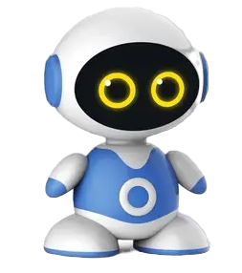
Робот помощник в обучении детей с особенностями в развитии
МЕМО
ЦЦОД «IT-куб» г.Сатка
Кеда Павел, Колесов Константин

Slide 2
В наше время есть существенная проблема: большой процент детей рождаются с особенностями в развитии (ОВЗ)
Им трудно продолжительно удерживать свое внимание во время занятий в связи с их особенностями. Поэтому педагогам необходимо все врем поддерживать их внимание.
Наш робот поможет не только удержать внимание детей во срем занятия, но и помочь детям разнообразить свою деятельность.
Программа робота написана для игры подобной игре «МЕМО», но в зависимости от задач, которые ставит перед собой педагог содержание программы можно менять и дополнять!

Slide 3
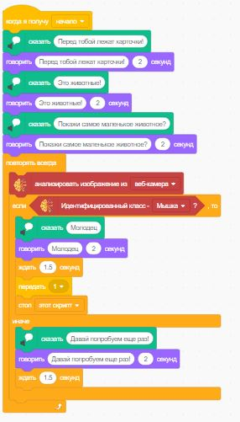
В программе робота помощника использованы дополнения: «преобразовать тест в речь», а также технология «машинного обучения»

Slide 4
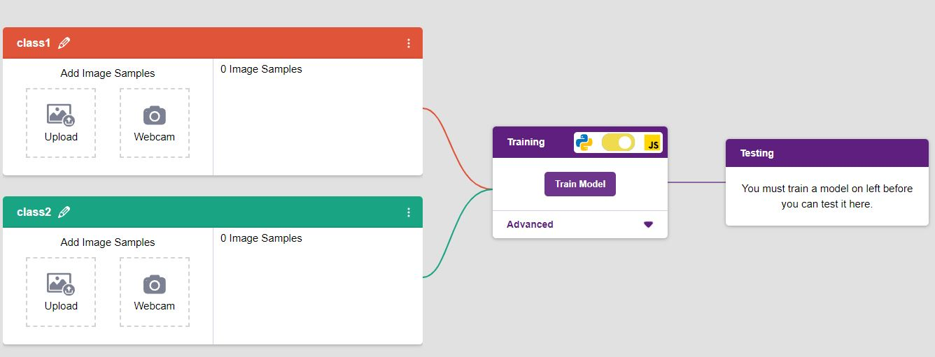

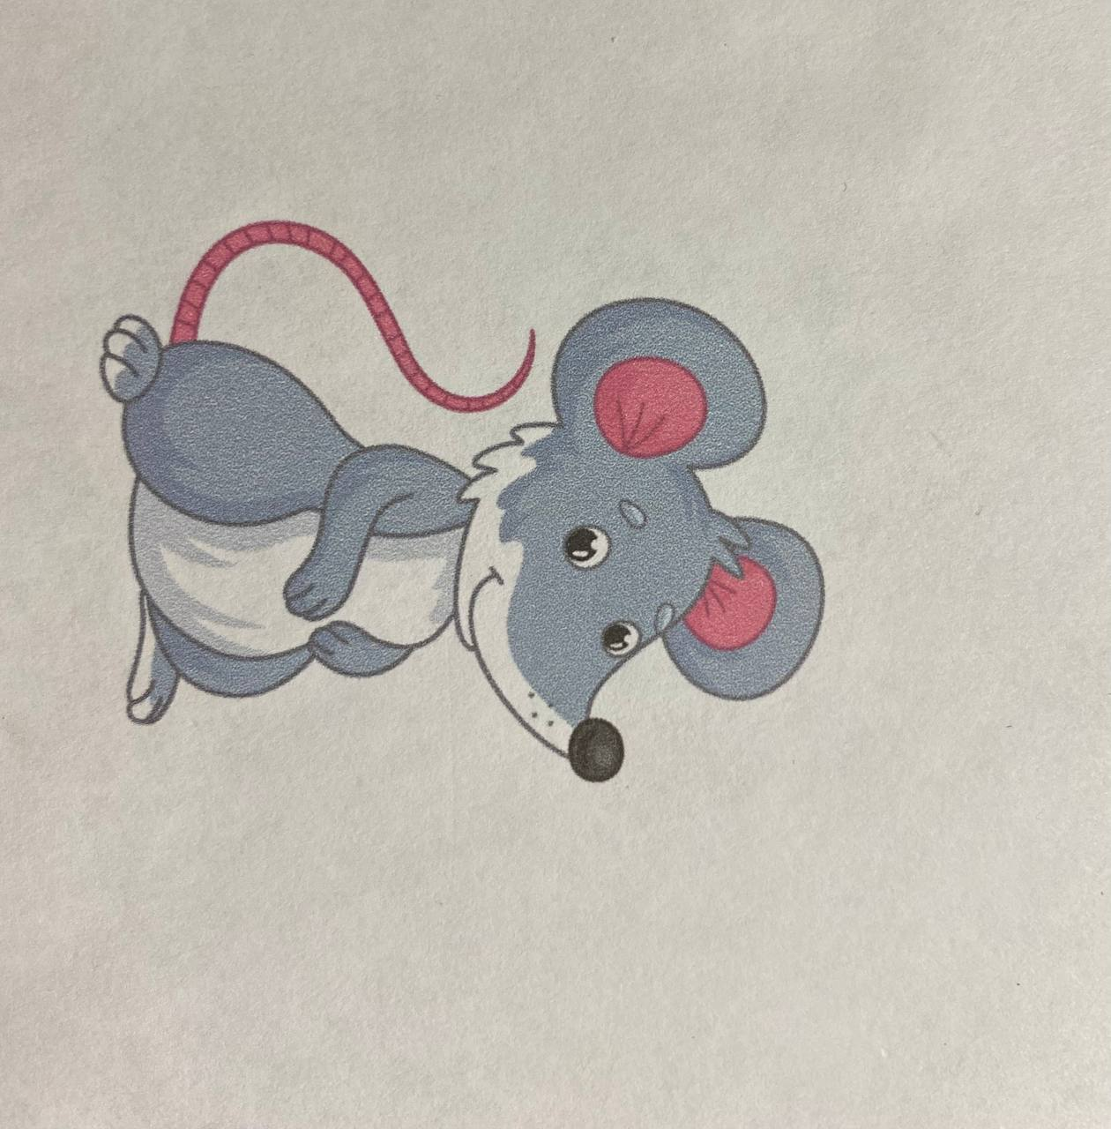
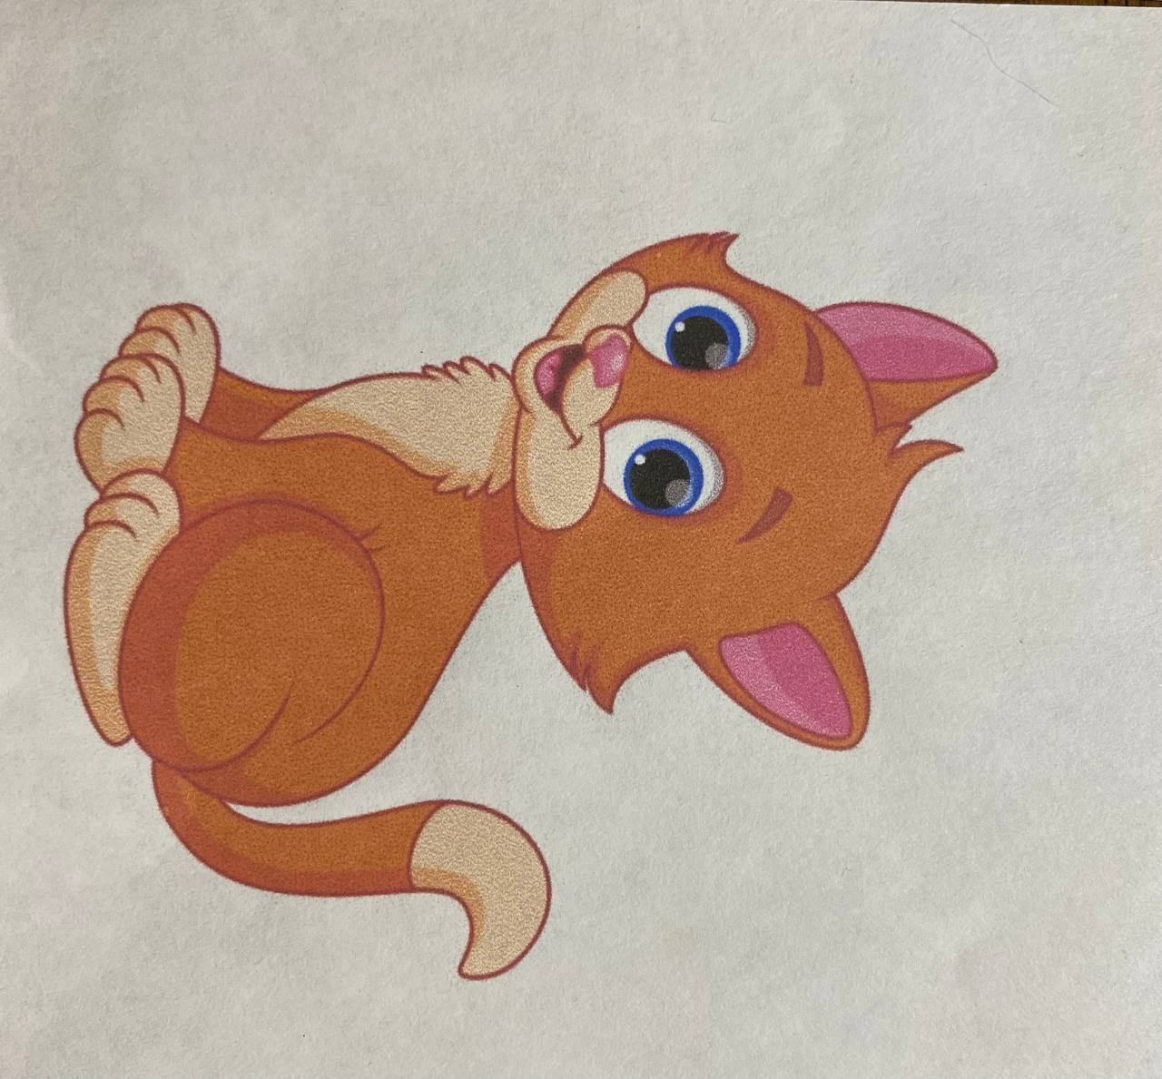
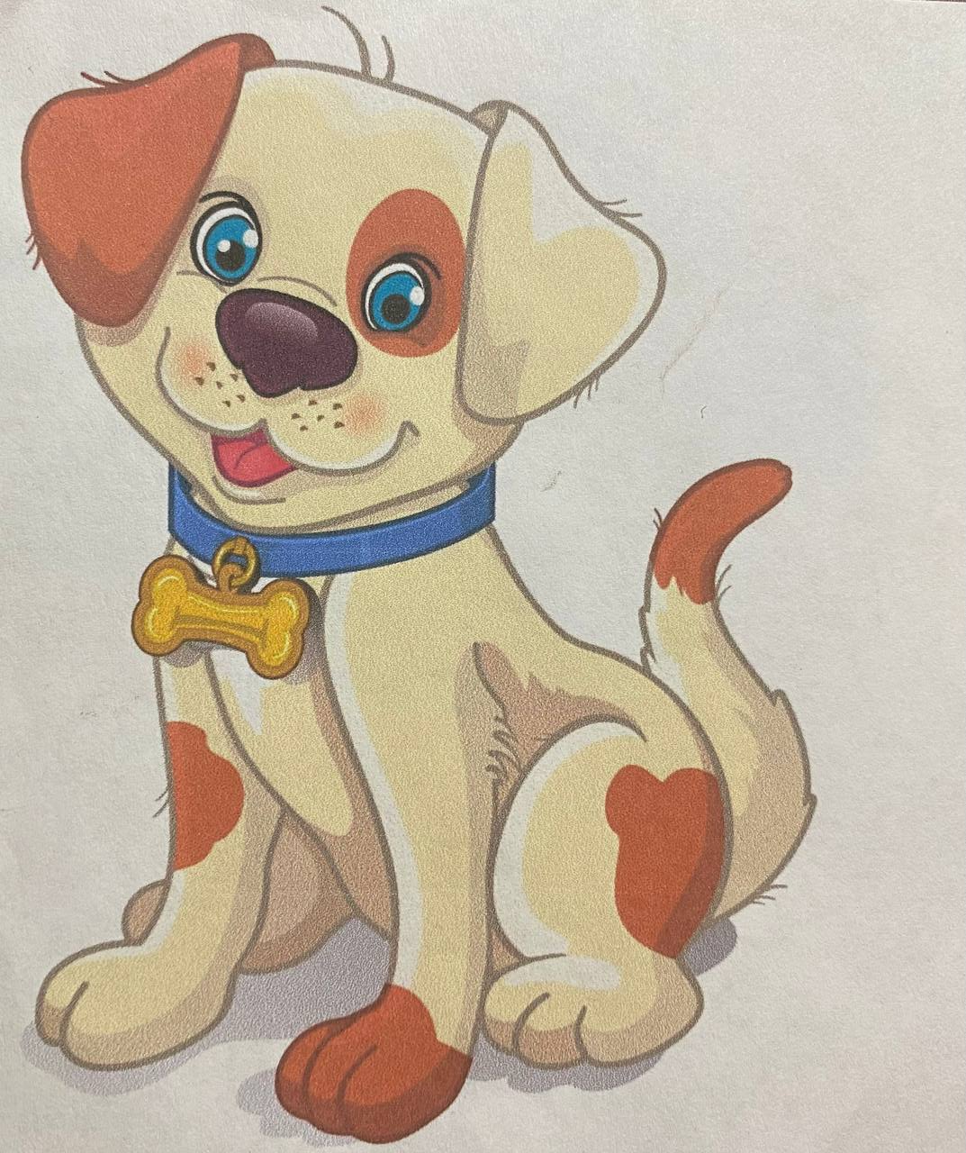
Робот помогает облегчить обучение детей, поддерживая их внимание и интерес во время занятия.
Ребенок показывает картинку и если «обученная машина» определяет их как верное значение, то Мемо говорит «молодец» и говорит следующее задание.

Slide 5
Спасибо за внимание!

